Slide 1

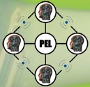
Arduino Buzzer component Application: Tone and Music Generator
UNIVERSIDADE DO ESTADO DO RIO DE JANEIRO - UERJ
CENTRO DE TECNOLOGIA E CIÊNCIAS
FACULDADE DE ENGENHARIA
PROGRAMA DE PÓS-GRADUAÇÃO EM ENGENHARIA ELETRÔNICA
CURSO DE MESTRADO ACADÊMICO
João Luiz Vieira da Costa
Prof. Francisco – Software Embarcado
2º Semestre
2018

Slide 2
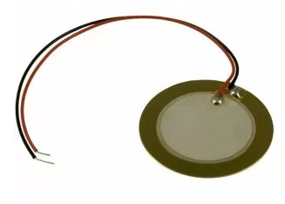
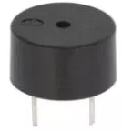
Buzzer Component
O buzzer é um tipo de Transdutor ou transcíver piezoelétrico onde transforma a energia da vibração dos cristais em som;
Tal vibração é induzida pela tensão aplicada aos polos negativos e negativos do componente. Ou transformam o som em energia elétrica.
Aplicações: Caixa de som e Telefones em geral;

Slide 3
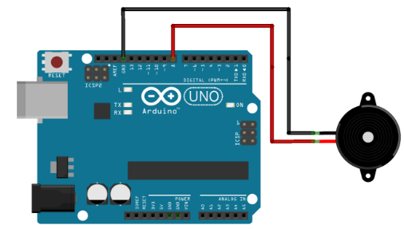
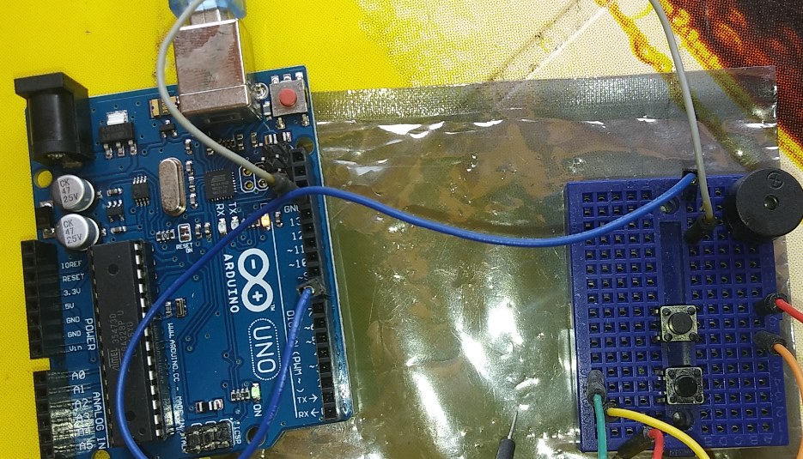
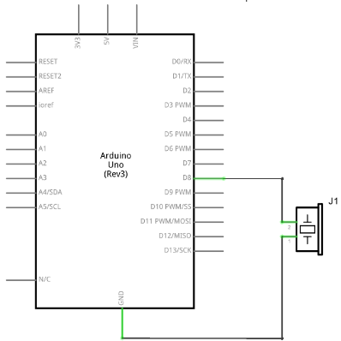
Arduino Application: Tone and Music Circuit

Slide 4
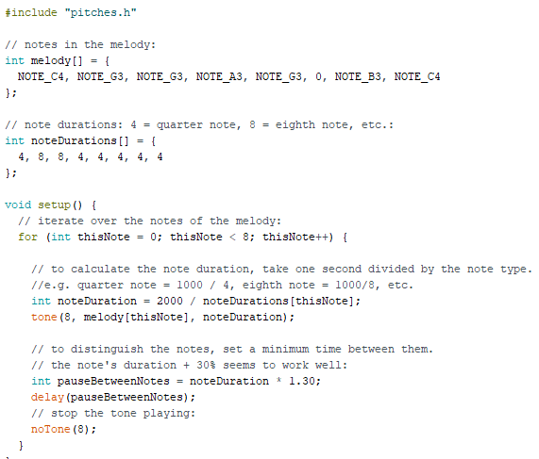
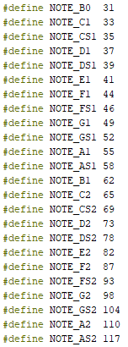

Arduino Application: Tone and Music Basic Programming

Slide 5
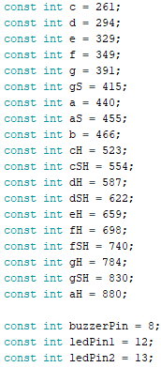
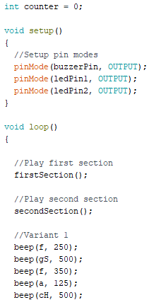
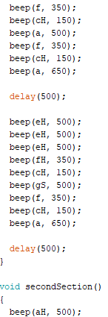
Arduino Application: Tone and Music Complex Music – Star Wars

Slide 6
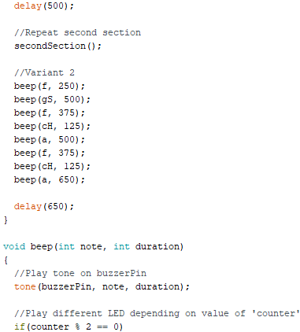
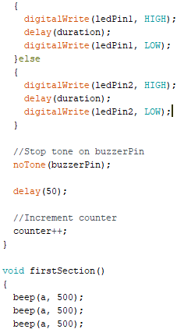
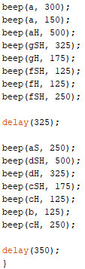
Arduino Application: Tone and Music Complex Music – Star Wars

